Slide 1
LAS TRES COSAS MAS IMPORTANTES: EN LA OBRA DE DIOS
Salmos 127:1
PASTOR:ELIAS PAEZ

Slide 2
Salmos 127:1
127:1 Si Jehová no edificare la casa, En vano trabajan los que la edifican; Si Jehová no guardare la ciudad, En vano vela la guardia.

Slide 3
1.- DIOS
“Si Jehova no edifica, en vano trabajan”

Slide 4
A) SIN MI NADA PODEIS HACER
2 Cronicas 36:4-7
Y estableció el rey de Egipto a Eliacim hermano de Joacaz por rey sobre Judá y Jerusalén , y le mudó el nombre en Joacim; y a Joacaz su hermano tomó Necao, y lo llevó a Egipto.

Slide 5
36:5 Cuando comenzó a reinar Joacimera de veinticinco años, y reinó once años en Jerusalén; e hizo lo malo ante los ojos de Jehová su Dios.

Slide 6
36:6 Y subió contra él Nabucodonosor rey de Babilonia, y lo llevó a Babilonia atado con cadenas.

Slide 7
36:7 También llevó Nabucodonosor a Babilonia de los utensilios de la casa de Jehová, y los puso en su templo en Babilonia.

Slide 8
B) JOACIM REY DE JUDA, DIOS LO ENTREGO
Daniel 1:1-2
En el año tercero del reinado de Joacim rey de Judá, vino Nabucodonosor rey de Babilonia a Jerusalén, y la sitió.

Slide 9
1:2 Y el Señor entregó en sus manos a Joacim rey de Judá, y parte de los utensilios de la casa de Dios; y los trajo a tierra de Sinar, a la casa de su dios, y colocó los utensilios en la casa del tesoro de su dios.

Slide 10
“TODO LIDER QUE NO ESTA SINTONIZADO CON EL CORAZON DE DIOS FRACASA”

Slide 11
JOAQUIN FRACASO
2 Cronicas 36:9 De ocho años era Joaquín cuando comenzó a reinar, y reinó tres meses y diez días en Jerusalén; e hizo lo malo ante los ojos de Jehová.

Slide 12
SEDEQUIAS FRACASO
2 Cronicas 36:11-12
De veintiún años era Sedequías cuando comenzó a reinar, y once años reinó en Jerusalén

Slide 13
36:12 E hizo lo malo ante los ojos de Jehová su Dios, y no se humilló delante del profeta Jeremías, que le hablaba de parte de Jehová.

Slide 14
TODO ISRAEL
2 Cronicas 36:14-18
También todos los principales sacerdotes, y el pueblo, aumentaron la iniquidad, siguiendo todas las abominaciones de las naciones, y contaminando la casa de Jehová, la cual él había santificado en Jerusalén.

Slide 15
36:15 Y Jehová el Dios de sus padres envió constantemente palabra a ellos por medio de sus mensajeros, porque él tenía misericordia de su pueblo, y de su habitación.

Slide 16
TODO ISRRAEL :FRACASO
36:16 Mas ellos hacían escarnio de los mensajeros de Dios, y menospreciaban sus palabras, burlándose de sus profetas, hasta que subió la ira de Jehová contra su pueblo, y no hubo ya remedio.

Slide 17
36:17 Por lo cual trajo contra ellos al rey de los caldeos, que mató a espada a sus jóvenes en la casa de su santuario, sin perdonar joven ni doncella, anciano ni decrépito; todos los entregó en sus manos.

Slide 18
36:18 Asimismo todos los utensilios de la casa de Dios, grandes y chicos, los tesoros de la casa de Jehová, y los tesoros de la casa del rey y de sus príncipes, todo lo llevó a Babilonia.

Slide 19
“DIOS SEGUIRA SU PROYECTO AUNQUE TENGA QUE USAR UN IMPIO”

Slide 20
2 Cronicas 36:22-23
Mas al primer año de Ciro rey de los persas, para que se cumpliese la palabra de Jehová por boca de Jeremías, Jehová despertó el espíritu de Ciro rey de los persas, el cual hizo pregonar de palabra y también por escrito, por todo su reino, diciendo:

Slide 21
36:23 Así dice Ciro, rey de los persas: Jehová, el Dios de los cielos, me ha dado todos los reinos de la tierra; y él me ha encargado que le edifique casa en Jerusalén, que está en Judá. Quien haya entre vosotros de todo su pueblo, sea Jehová su Dios sea con él, y suba.

Slide 22
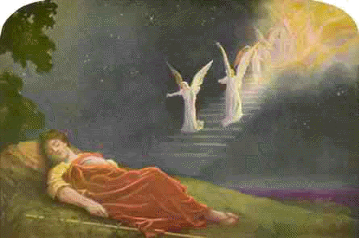
“CUYO ESPIRITU DESPERTO DIOS”

Slide 23
Esdras 1:5 Entonces se levantaron los jefes de las casas paternas de Judá y de Benjamín, y los sacerdotes y levitas, todos aquellos cuyo espíritu despertó Dios para subir a edificar la casa de Jehová, la cual está en Jerusalén.

Slide 24
Hageo 1:14
Y despertó Jehová el espíritu de Zorobabel hijo de Salatiel, gobernador de Judá, y el espíritu de Josué hijo de Josadac, sumo sacerdote, y el espíritu de todo el resto del pueblo; y vinieron y trabajaron en la casa de Jehová de los ejércitos, su Dios,

Slide 25
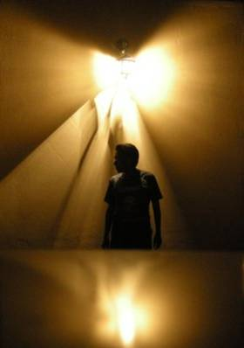
“DIOS ES EL QUE HACE LAS COSAS A TRAVES DEL HOMBRE”

Slide 26
Juan 15:5 Yo soy la vid, vosotros los pámpanos; el que permanece en mí, y yo en él, éste lleva mucho fruto; porque separados de mí nada podéis hacer.

Slide 27
2.- EL HOMBRE

Slide 28
“DIOS BUSCA HOMBRE PARA USARLOS A SU FAVOR”

Slide 29
2 Cronicas 16:9
Porque los ojos de Jehová contemplan toda la tierra, para mostrar su poder a favor de los que tienen corazón perfecto para con él. Locamente has hecho en esto; porque de aquí en adelante habrá más guerra contra ti.

Slide 30
Proverbios 15:3
Los ojos de Jehová están en todo lugar, Mirando a los malos y a los buenos.

Slide 31
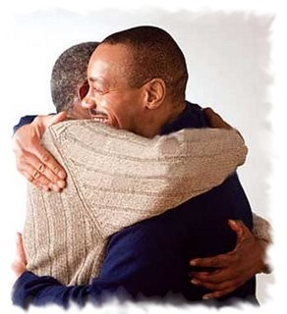
AL HOMBRE SE LE A ASIGNADO “EL MINISTERIO DE LA RECONCILIACION”

Slide 32
2 Corintios 5:18-19 Y todo esto proviene de Dios, quien nos reconcilió consigo mismo por Cristo, y nos dio el ministerio de la reconciliación;

Slide 33
5:19 que Dios estaba en Cristo reconciliando consigo al mundo, no tomándoles en cuenta a los hombres sus pecados, y nos encargó a nosotros la palabra de la reconciliación.

Slide 34
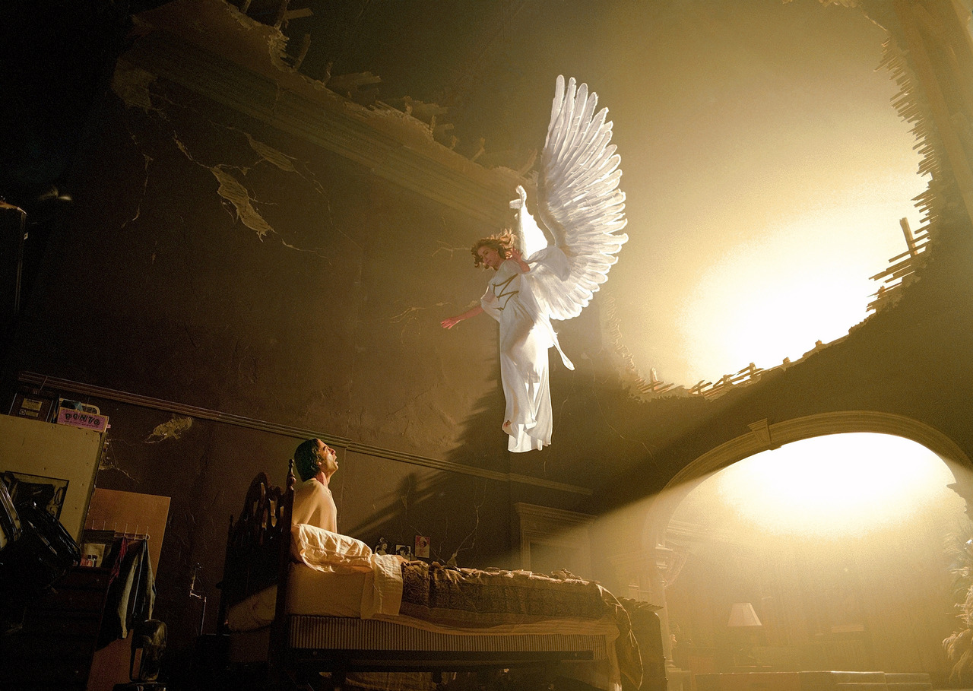
“LOS ANGELES NO TIENEN ESTE MINISTERIO”

Slide 35
Hechos 10:3-6 Este vio claramente en una visión, como a la hora novena del día, que un ángel de Dios entraba donde él estaba, y le decía: Cornelio.

Slide 36
10:4 El, mirándole fijamente, y atemorizado, dijo: ¿Qué es, Señor? Y le dijo: Tus oraciones y tus limosnas han subido para memoria delante de Dios.

Slide 37
10:5 Envía, pues, ahora hombres a Jope, y haz venir a Simón, el que tiene por sobrenombre Pedro. 10:6 Este posa en casa de cierto Simón curtidor, que tiene su casa junto al mar; él te dirá lo que es necesario que hagas.

Slide 38
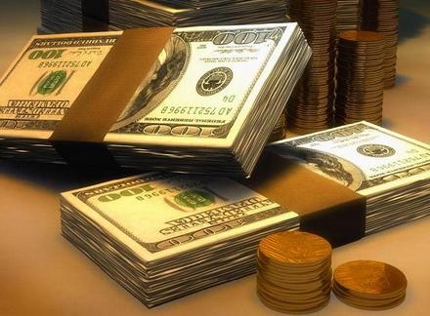
3.- LAS FINANZAS

Slide 39
Proverbios 3:9
Honra a Jehová con tus bienes, Y con las primicias de todos tus frutos;

Slide 40
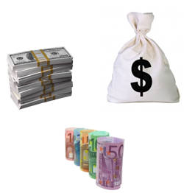
“LA OBRA DE DIOS EN LA TIERRA REQUIERE RECURSOS”

Slide 41
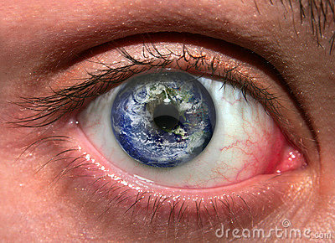
“EL PLAN DE DIOS PARA SU VISION EN LA TIERRA”

Slide 42
LOS DIEZMOS
Malaquias 3:8-10 ¿Robará el hombre a Dios? Pues vosotros me habéis robado. Y dijisteis: ¿En qué te hemos robado? En vuestros diezmos y ofrendas. 3:9 Malditos sois con maldición, porque vosotros, la nación toda, me habéis robado.

Slide 43
3:10 Traed todos los diezmos al alfolí y haya alimento en mi casa; y probadme ahora en esto, dice Jehová de los ejércitos, si no os abriré las ventanas de los cielos, y derramaré sobre vosotros bendición hasta que sobreabunde.

Slide 44
DAD A DIOS: A SU OBRA
Marcos 12:17
Respondiendo Jesús, les dijo: Dad a César lo que es de César(impuestos), y a Dios lo que es de Dios(los diezmos). Y se maravillaron de él.

Slide 45
LOS APOSTOLES: NO HABIA ENTRE ELLOS NINGUN NECESITADO
Hechos 4:33-35 Y con gran poder los apóstoles daban testimonio de la resurrección del Señor Jesús, y abundante gracia era sobre todos ellos.

Slide 46
LA IGLESIA DABA EL 100%
4:34 Así que no había entre ellos ningún necesitado; porque todos los que poseían heredades o casas, las vendían, y traían el precio de lo vendido, 4:35 y lo ponían a los pies de los apóstoles; y se repartía a cada uno según su necesidad.

Slide 47
LAS TRES COSAS MAS IMPORTANTES
Salmos 127:1
PASTOR: ELIAS PAEZ

